Slide 1
Одинаковые объемы жидкостей или газов , такие же по объему твердые тела из пластика, резины, дерева, металлов и др. имеют совершенно различную массу.

Slide 2
Что вы можете сказать о массе и объёмах этих тел из разных веществ?

Slide 3
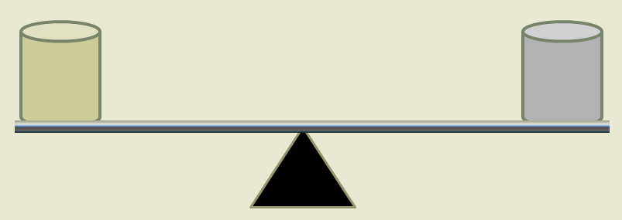
Объём разный.
Что можете сказать о массе тел?
Полиэтилен
Кирпич

Slide 4
алюминий
железо
Объем одинаковый. У какого тела больше масса?
Так как, при одинаковых объемах масса железа больше массы алюминия, то говорят плотность железа больше плотности алюминия.

Slide 5
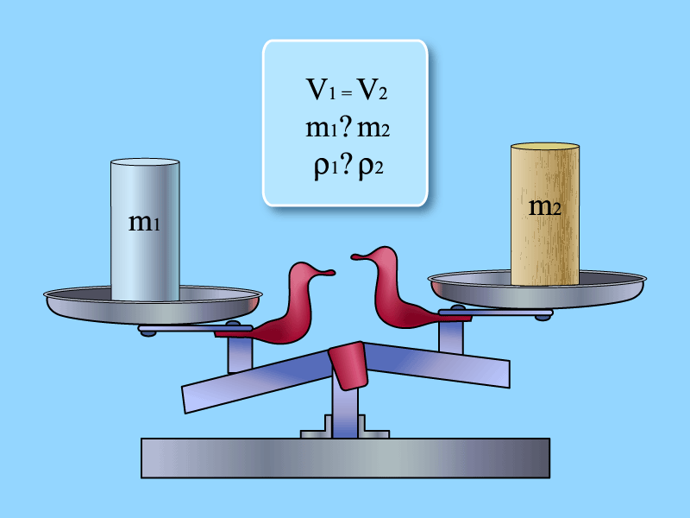
Понятие плотности тела
При одинаковых массах, тело у которого плотность больше, будет занимать меньший объем.
Сравните, например, объем одного килограмма сахарного песка и объем одного килограмма шерсти. Какое вещество более плотное?
При одинаковых объемах, тело у которого плотность больше обладает большей массой.
Сравните, например массу одного мешка цемента и массу такого же мешка древесных опилок. Какое вещество более плотное?
Что вы можете сказать о плотности этих двух тел?

Slide 6
Плотность
Плотность показывает, чему равна масса вещества, взятого в объеме 1 метр в кубе (или чему равна масса вещества в объеме
1 сантиметр в кубе).

Slide 7
Плотность вещества
Плотность есть физическая величина, равная отношению массы тела к его объему.
Плотность показывает, чему равна масса вещества в единице объёма тела.
Единицы плотности [ ρ ].
Перевод одних единиц в другие.

Slide 8
Что происходит с молекулами вещества, когда вещество находится в разных агрегатных состояниях?
газ
жидкость
твердое тело
какова скорость молекул вещества?
какое расстояние между молекулами?
каково взаимное расположение молекул?

Slide 9
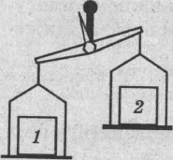
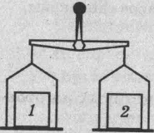
1. Сравните плотности веществ, из которых изготовлены кубики 1, 2 одинакового объема:
А) ρ₁ > ρ₂,
Б) ρ₁ = ρ₂,
В) ρ₁ < ρ₂.
Г) таким образом сравнивать плотности нельзя
2. Сравните плотности веществ, из которых изготовлены кубики одинакового объема:
А) ρ₁ > ρ₂,
Б) ρ₁ = ρ₂,
В) ρ₁ < ρ₂.
Г) таким образом сравнивать плотности нельзя.
3. Плотность глицерина 1260 . Выразите ее в

Slide 10
Задача
Дано:
Решение:
Ответ:
Трубка, объем которой 0,5 м³, заполнена неоном массой 0,45 кг. Чему равна плотность этого газа?
А) 1,11 кг/м³. В) 0,225 кг/м³. Д) 900 кг/м³.
Б) 0,9 кг/м³. Г) 111 кг/м³.
Notes:
10

Slide 11
Как рассчитать плотность вещества?
Какие единицы плотности вы знаете?
Что показывает плотность?
Сравните массу куска мрамора и парафина одинакового объема.
Сравните объемы железа и шерсти, если массы у них одинаковы?
Плотность какого тела больше: золота или меди?

